Slide 1



Slide 2
Projekti nimi: ,,Valmis igaks kriisiks”
Rühma nimi/nr: grupp 1 (Praktiline meeskond) ja grupp 2 (Turundusmeeskond)
Juhendajad:
Kadri Pakaste, ülikooli mentor - üliõpilasteenuste peaspetsialist
Vivika Kendra, juhendaja - projekti idee esitaja, projekti läbiviija
Natalja Rosenthal, juhendaja – projekti tehniline tugi, projekti läbiviija
Liikmed: Tulika Geimonen (sotsiaaltöö), Erkki Pikk (organisatsioonikäitumine), Lisbeth Soone (rekreatsioonikorraldus), Airiin Aps (lastekaitse), Taidi Bluum (lastekaitse), Kaire Vahur (tervisejuht), Siiri Häidma (psühholoogia), Jane Kuusalu (noorsootöö), Ronan Raavik (kehakultuur), Mari-Liis Ojaniit (sotsiaaltöö), Mei Sameli (Euroopa nüüdiskeeled ja kultuurid), Tanel Ronimois (rekreatsioonikorraldus), Katrin Aid (kutsepedagoogika, vabatahtlik).

Slide 3
Projekti taust ja kirjeldus
Projekti eesmärgid:
tõsta TLÜ tudengite teadlikkust kriisideks valmistumisest, elupäästvast ja psühholoogilisest esmaabist
arendada noorte praktilisi ja vaimseid toimetulekuoskusi
Mis võivad olla kriisid: sõda, terrorirünnak, tuuma- või mürgiste jäätmetega seotud õnnetus, looduskatastroof, koolitulistamine, raske liiklus- või tööõnnetus, enesetapukatse või lähedase enesetapp, läbipõlemine jne.
Projekti olulisus: praegu ei ole inimesed piisavalt valmis erinevateks kriisideks ning nad peavad õppima ennast ise aitama, kuna kriis võib juhtuda igal hetkel, on selleks siis sõda või mõni isiklik kriis.
Meie rühma roll: anda oma töötubadega põgus ülevaade elupäästvast ja psühholoogilisest esmaabist; rääkida, mida silmas pidada kriisivarude kogumisel; panna inimesed päriselt läbi mängima erinevaid elulisi olukordi.

Slide 4
Projektiga seotud sidusrühmad
Projektikeskne sihtrühm: Tallinna ülikooli üliõpilased igast valdkonnast
Tulevik: Tulevikuvaates loodame, et kriisiteadlikust käitumisest on huvitatud ka teised ülikoolid ja üliõpilasorganisatsioonid. Edasiselt võiksid meie projektist saadud teadlikkust kasutada ka üldharidus- ja kutsekoolid, et harida noori varakult kriisi ja esmaabi teemadel.
Koostöö projekti raames:
Eesti Punane Rist, Tallinna Ülikool, MTÜ Peaasjad (peaasi.ee), Päästeamet

Slide 5
Projekti tegevused
Projekti raames viidi läbi kolm töötuba:
11. novembril - Elupäästva esmaabi töötuba "Elulised olukorrad, elupäästvad oskused" ja “Vaimse tervise esmaabi” töötuba.
13. novembril - koos Päästeametiga kriisivarude tutvustuse töötuba.
Lisaks valmis praktiline kriisikasti/kriisivarude meelespea ning toimusid erinevad tegevused Tallinna Ülikooli sotsiaalmeedias nii enne Ohutusnädalat kui ka töötubade toimumise ajal.

Slide 6


Praktiline meeskond
Kaire Vahur Tervisejuht
Erkki Pikk Organisatsioonikäitumine
Jane Kuusalu Noorsootöö
Tulika Geimonen Sotsiaaltöö
Taidi Bluum Lastekaitse
Mari-Liis Ojaniit Sotsiaaltöö
Katrin Aid Kutsepedagoogika, vabatahtlik

Slide 7
Praktilise meeskonna eesmärgid
Tõsta Tallinna Ülikooli üliõpilaste ning Ohutusnädalal osalevate akadeemiliste ja mitte-akadeemiliste töötajate teadlikkust kriisideks valmistumisest, elupäästvast ja psühholoogilisest esmaabist
Arendada töötubades osalejate praktilisi ja vaimseid toimetulekuoskusi
Läbi viia 3 töötuba:
Elupäästva esmaabi töötuba „Elulised olukorrad, elupäästvad oskused“
„Vaimse tervise esmaabi“
„Päästeametiga kriisivarude tutvustuse töötuba“

Slide 8
“Vaimse tervise vitamiinid”
Tallinna Ülikooli ohutusnädala raames 11.11.2025 kell 10.00-11:30 TLÜ Astra A018 Peaasjad MTÜ-st
koolitaja Nele Mets
Oma vaimse tervise hoidmine
Mida igaüks meist saab ära teha, et ennetada läbipõlemist
Jagati lihtsaid ja kasulikke nippe
Vaimse tervise bingo

Slide 9
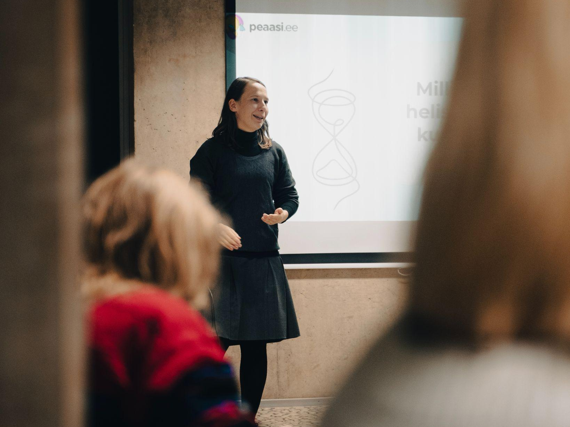
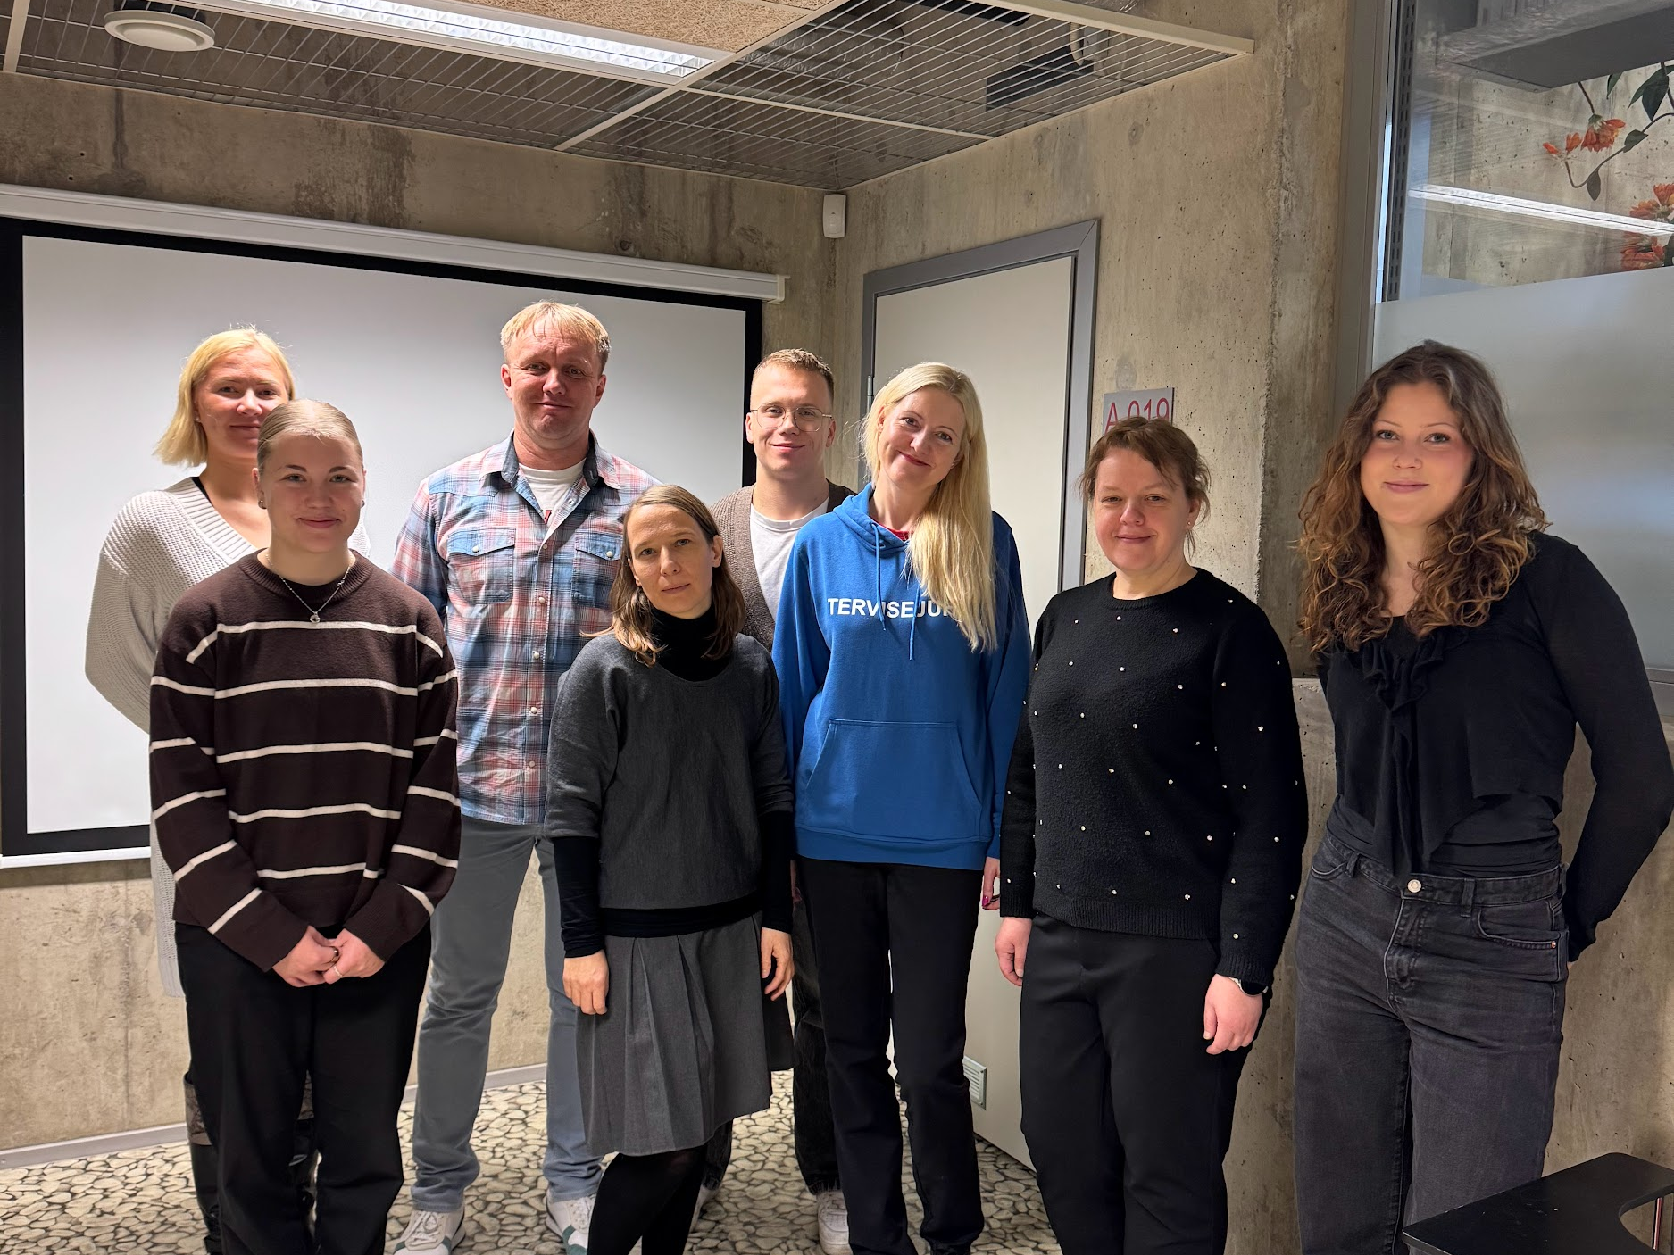
Töötuba pildis

Slide 10
„Elulised olukorrad, elupäästvad oskused“
Tallinna Ülikooli ohutusnädala raames 11.11.2025 kell 13:00-14:30 TLÜ Astra A018 Eesti Punane Risti koolitaja Ain Siimon
infarkti / insuldi tunnused
mürgistused
AED kasutamine
võõrkeha hingamisteedes

Slide 11
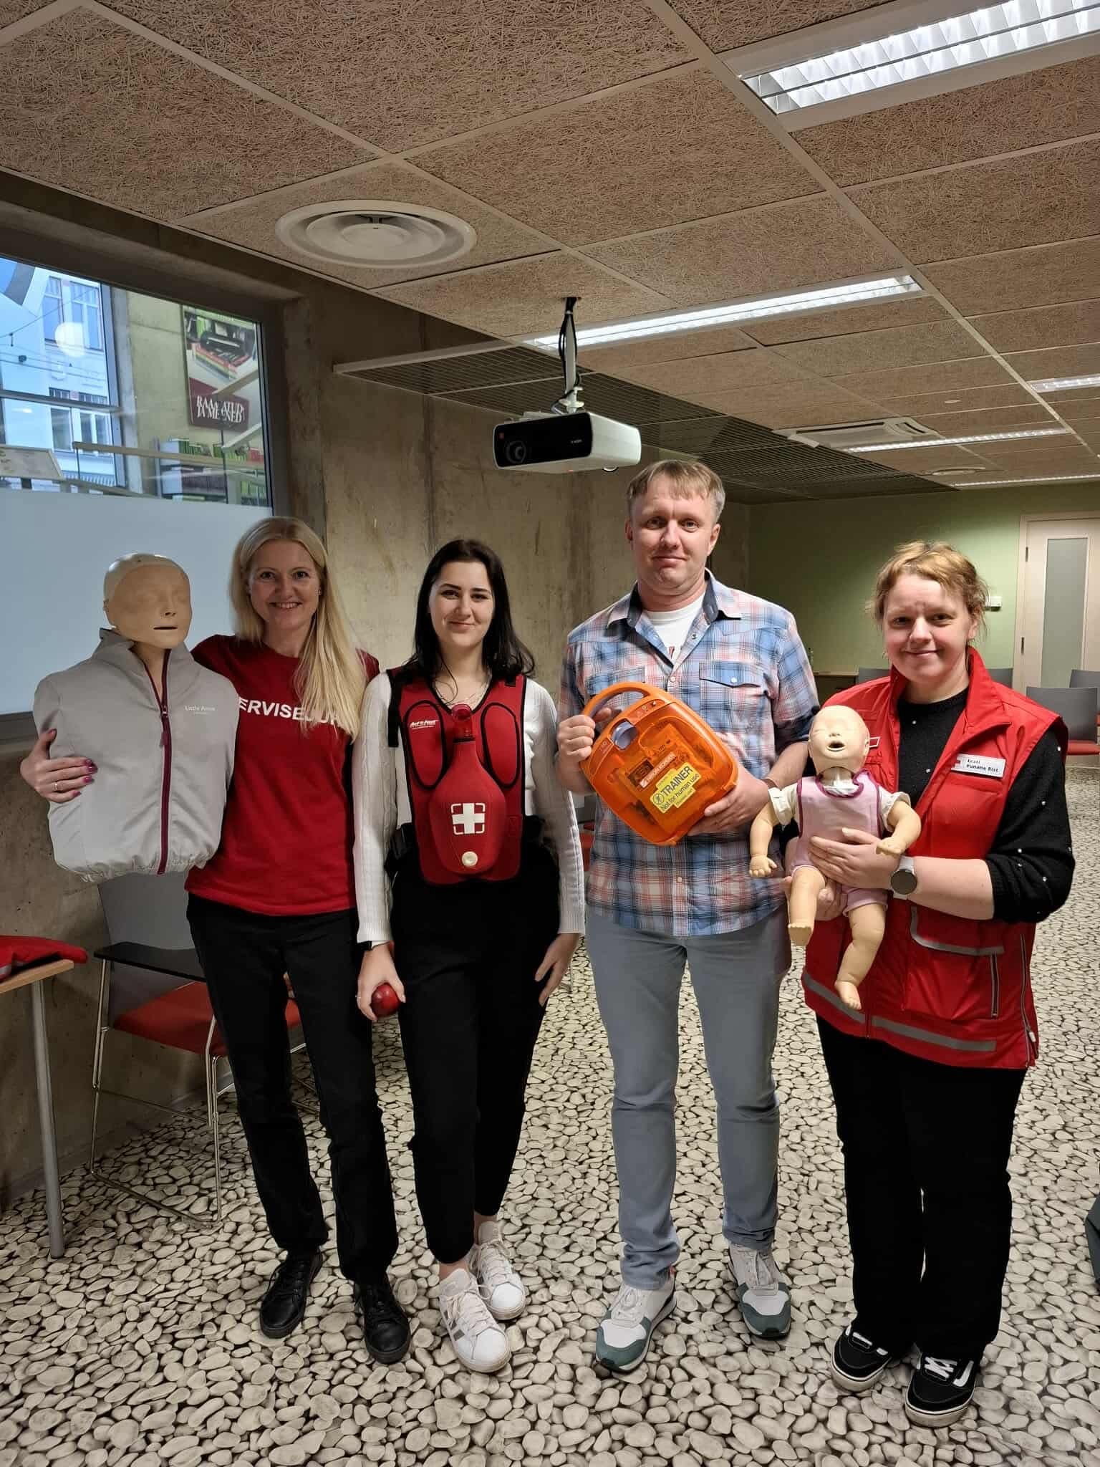
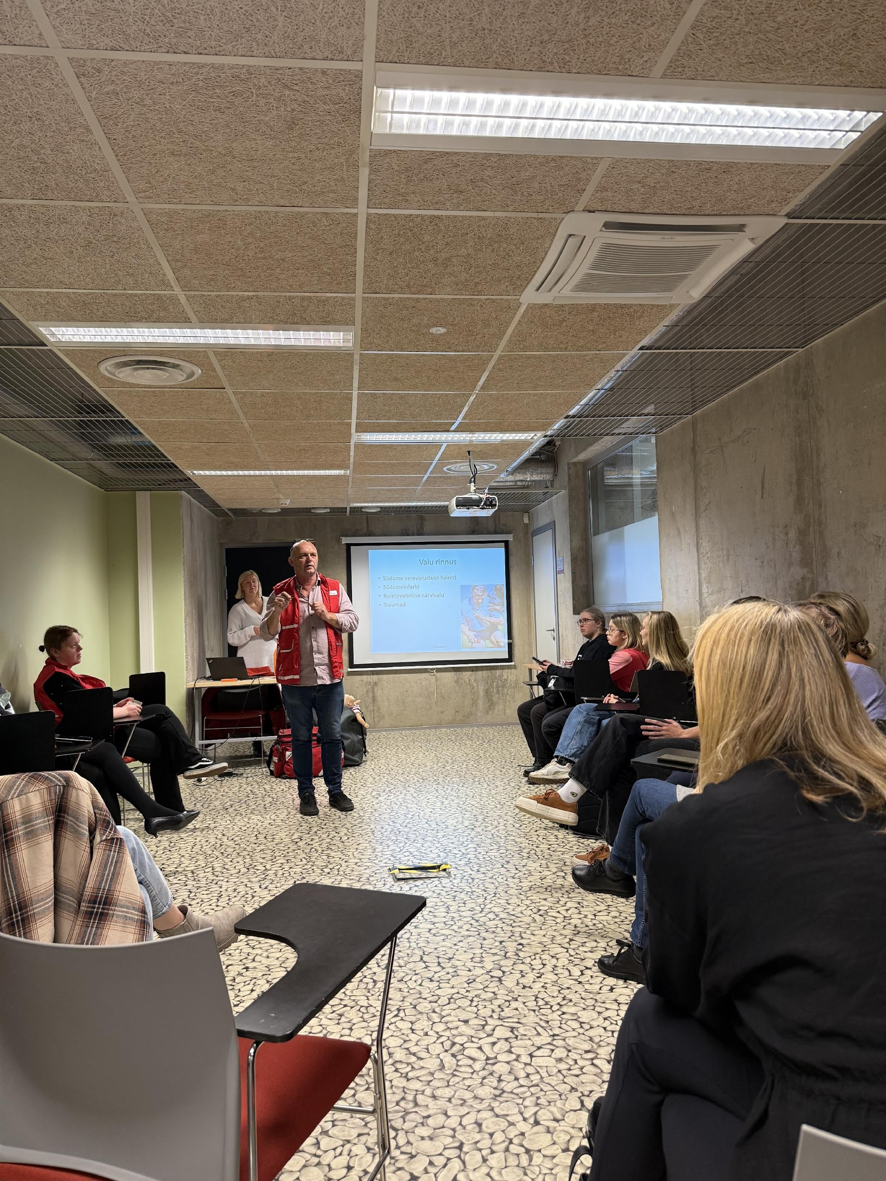
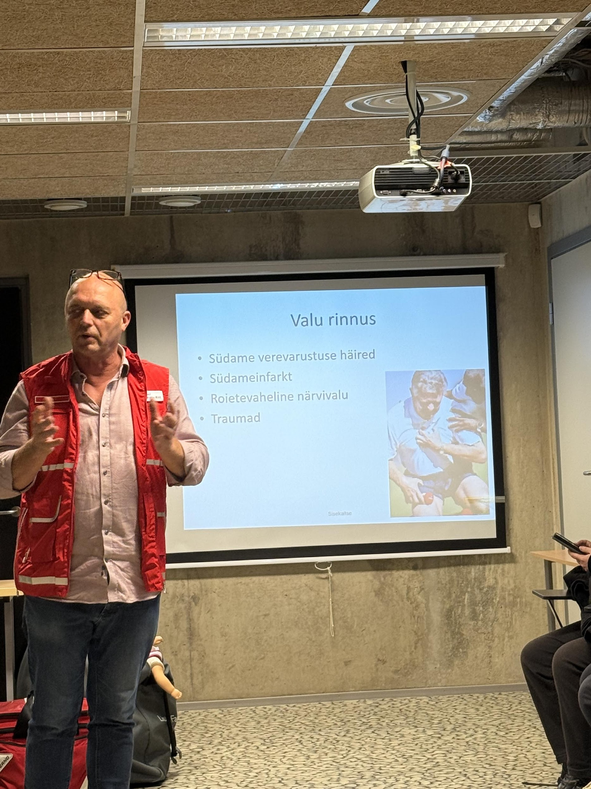
Töötuba pildis

Slide 12
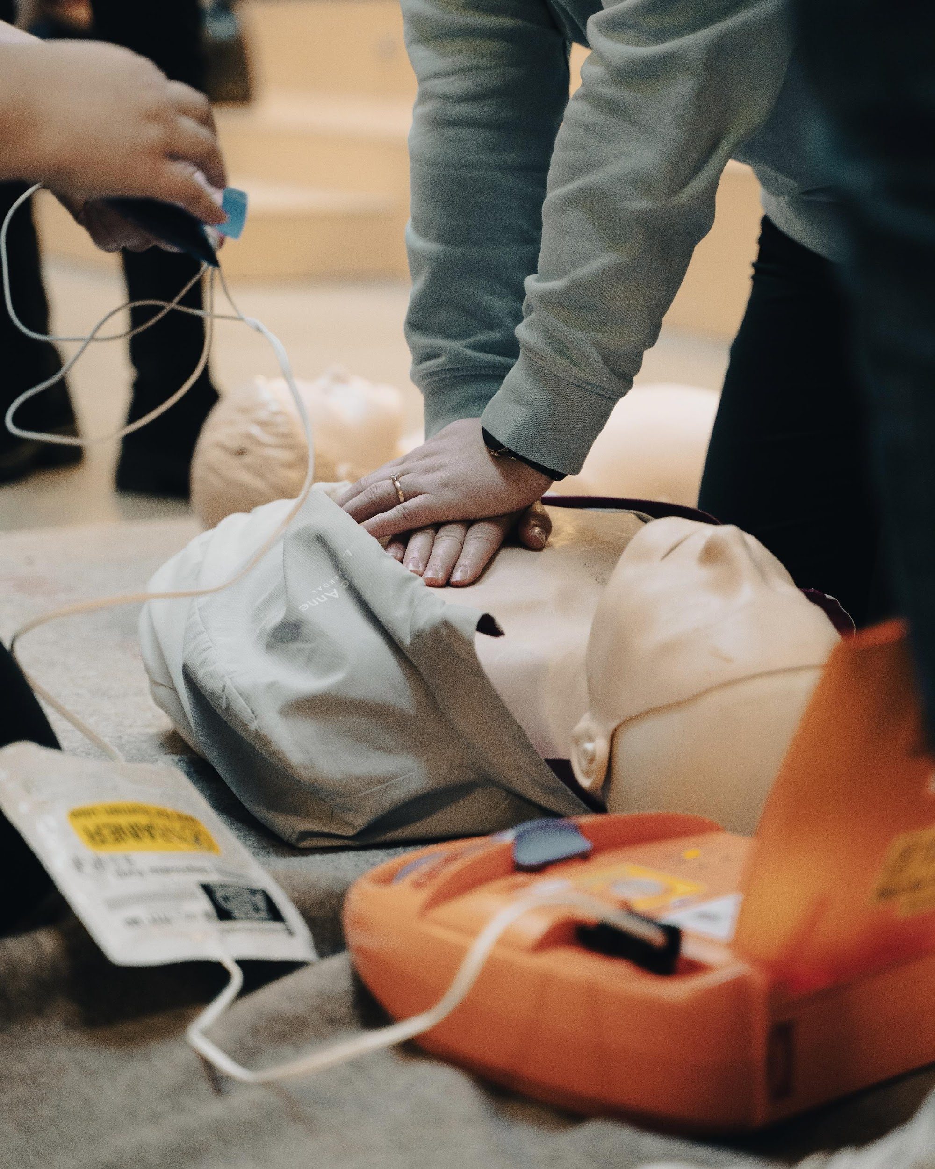
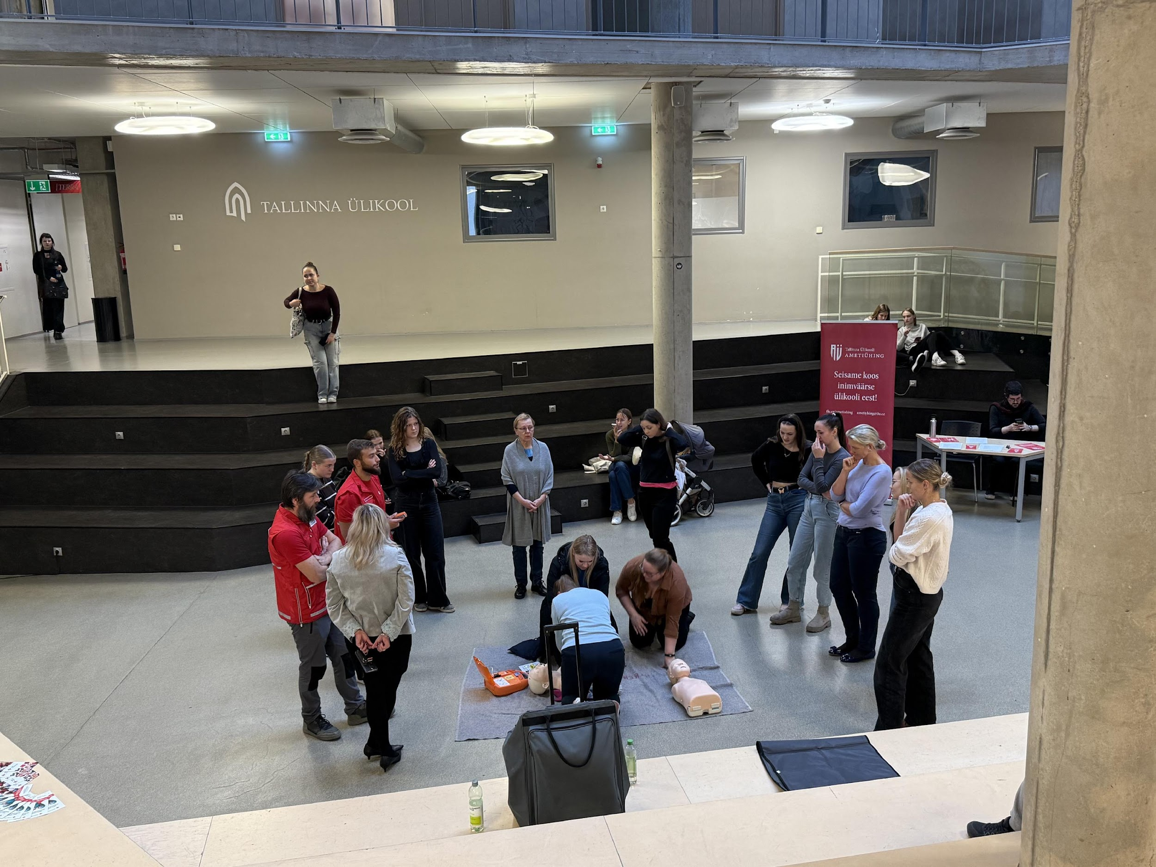
Töötuba pildis

Slide 13
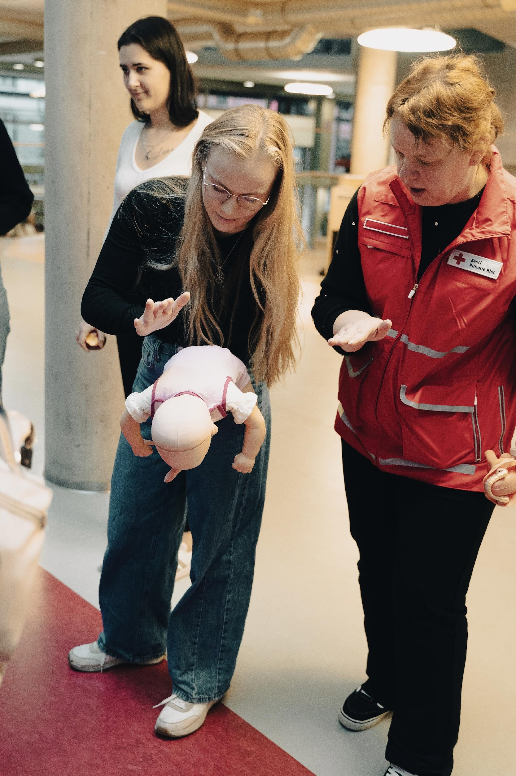
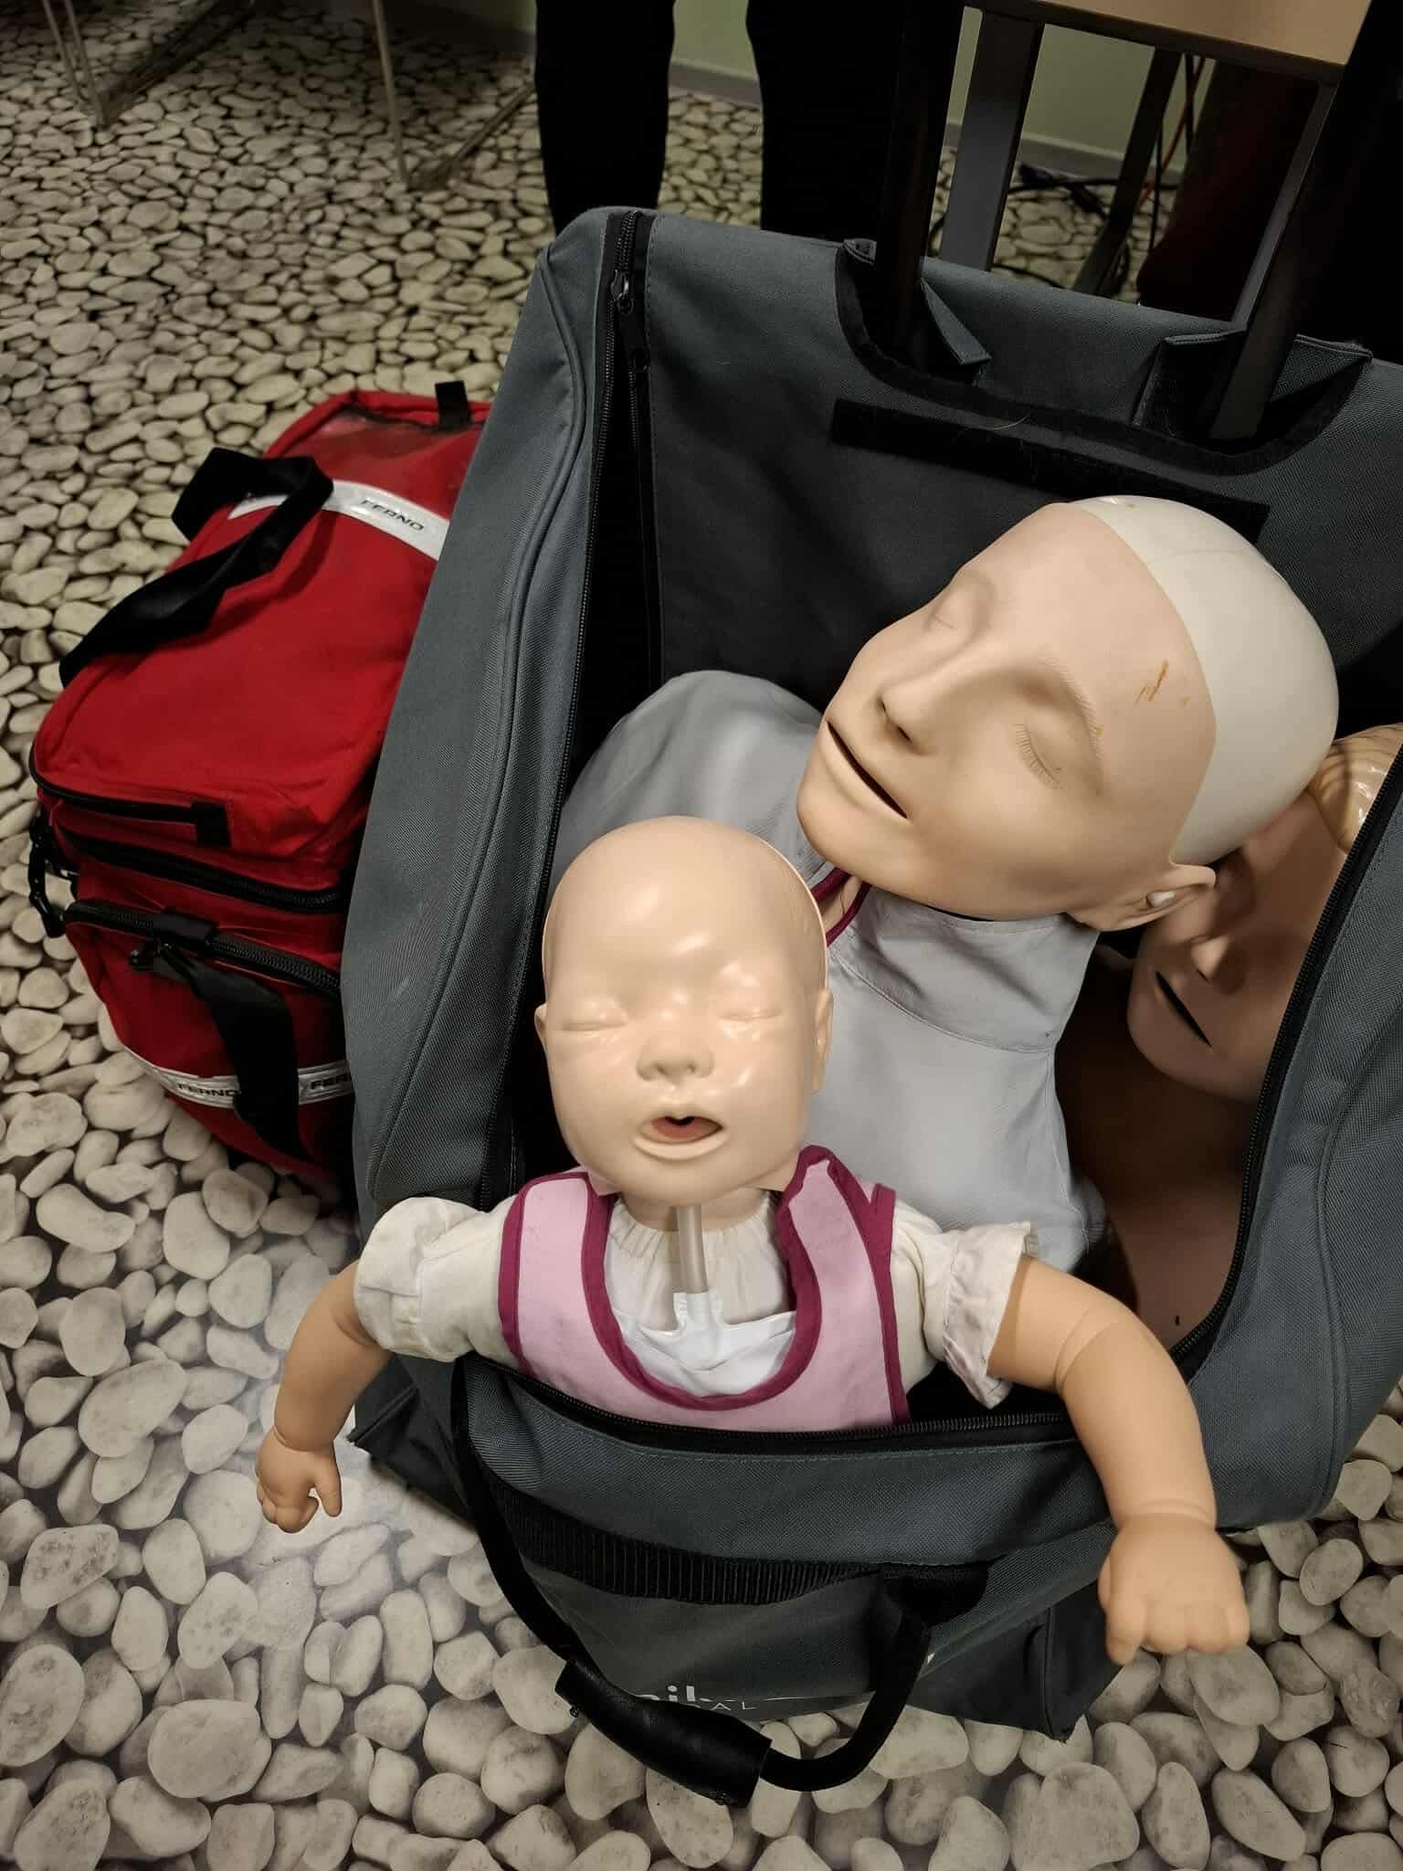
Töötuba pildis

Slide 14
Kriisivarude tutvustuse töötuba
13. novembril 2025 kell 10:00-14:00 viisime koos Päästeametiga kriisivarude tutvustuse töötoa.
Tutvustasime koduseid kriisivarusid
Andsime ülevaate varude kogumise põhitõdedest ja käitumisest kriisiolukorras
Päästeamet tutvustas vetelpäästevahendeid

Slide 15
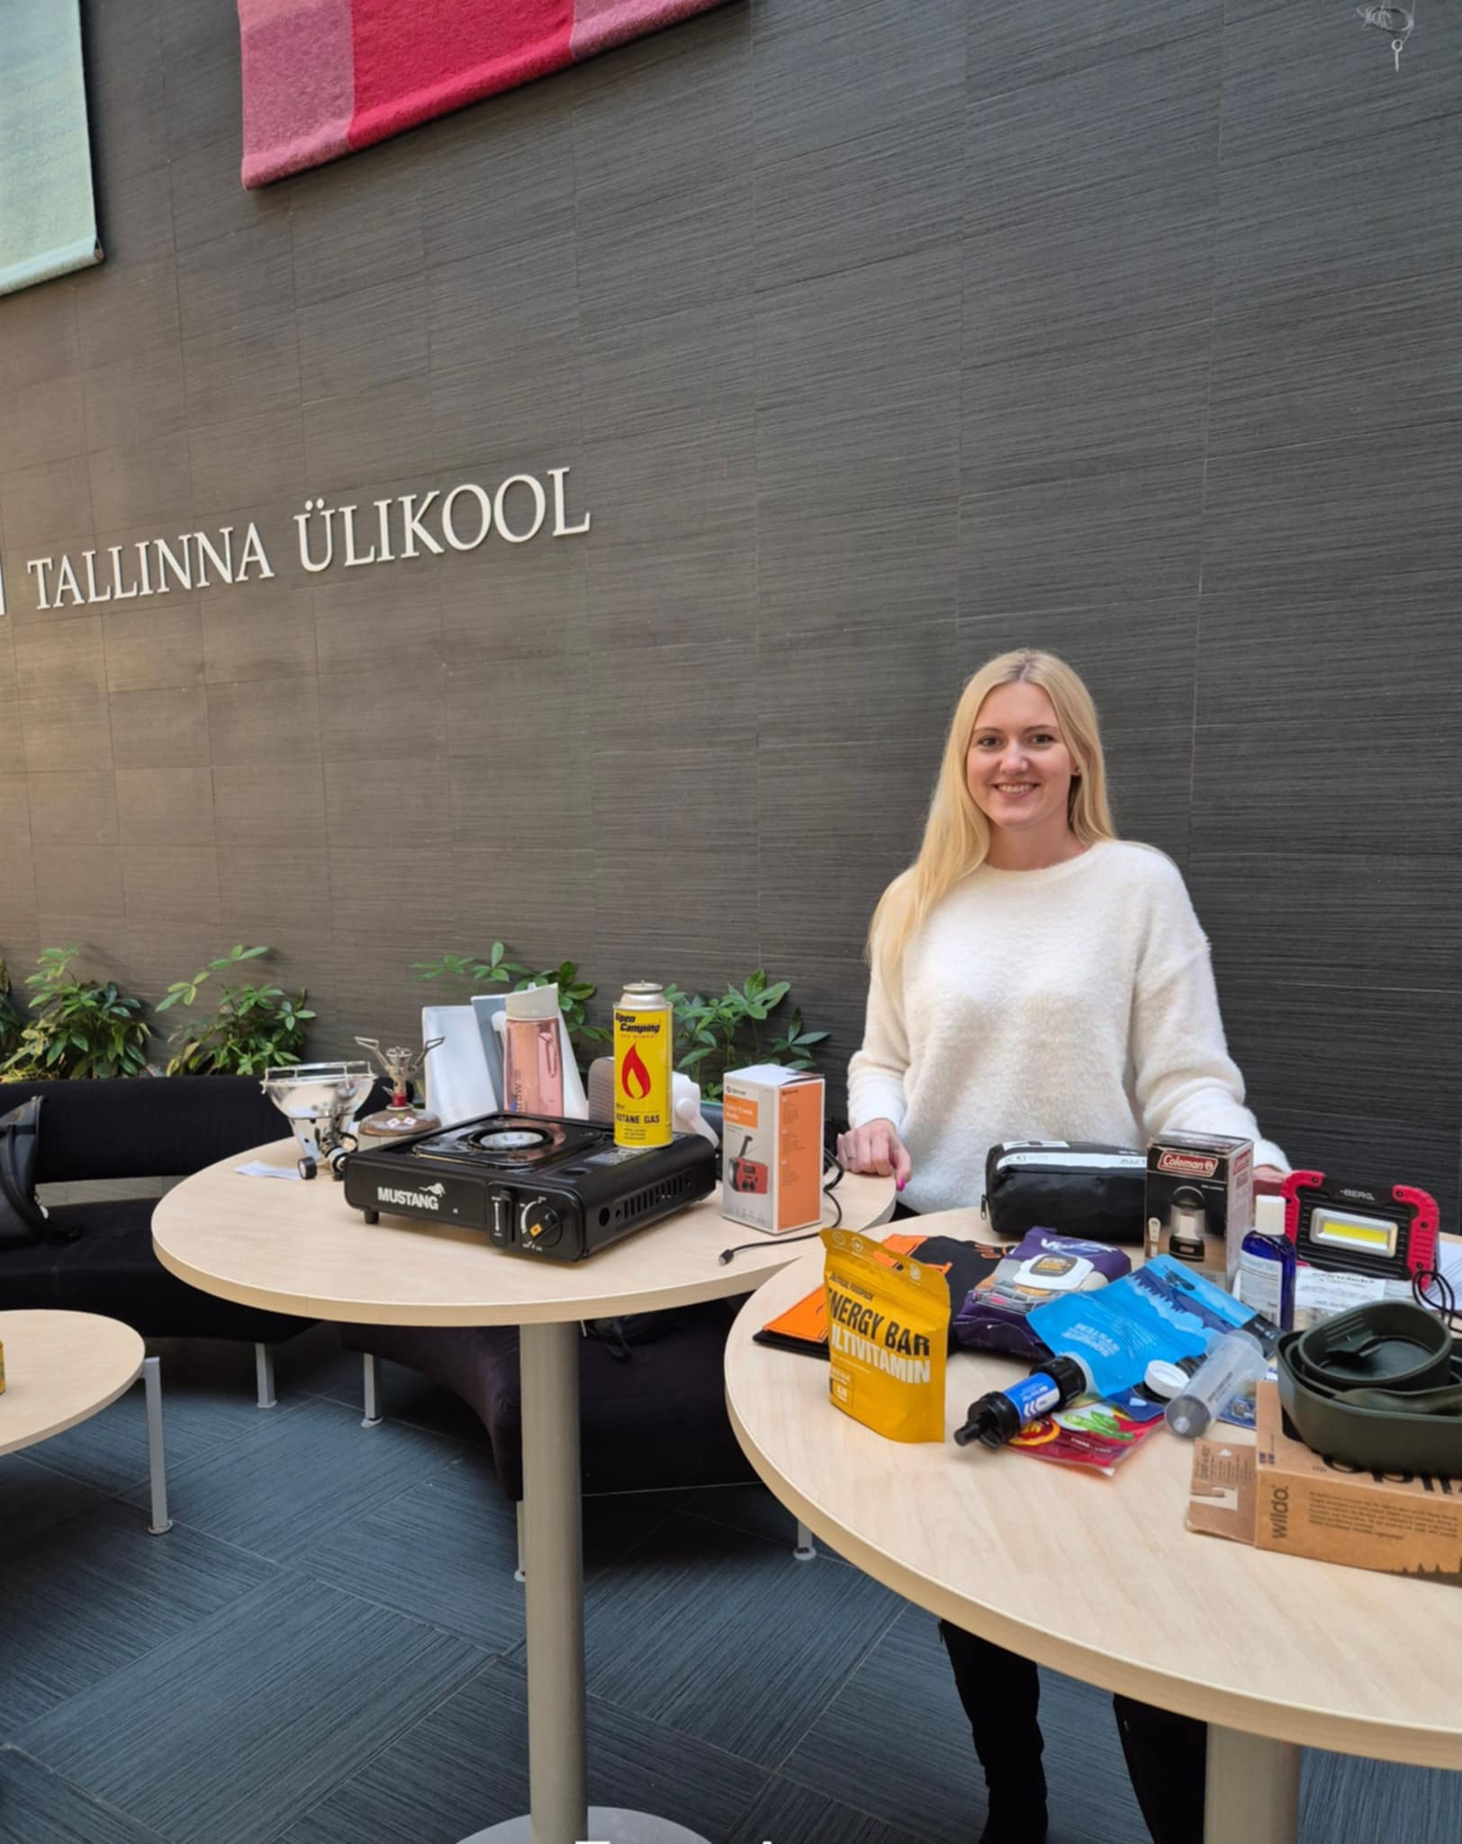
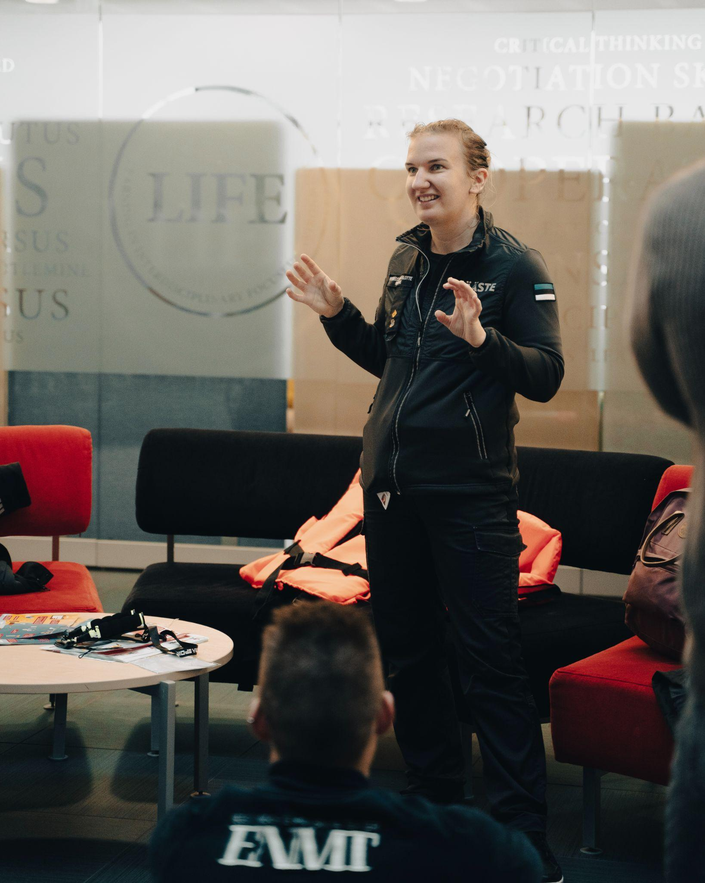
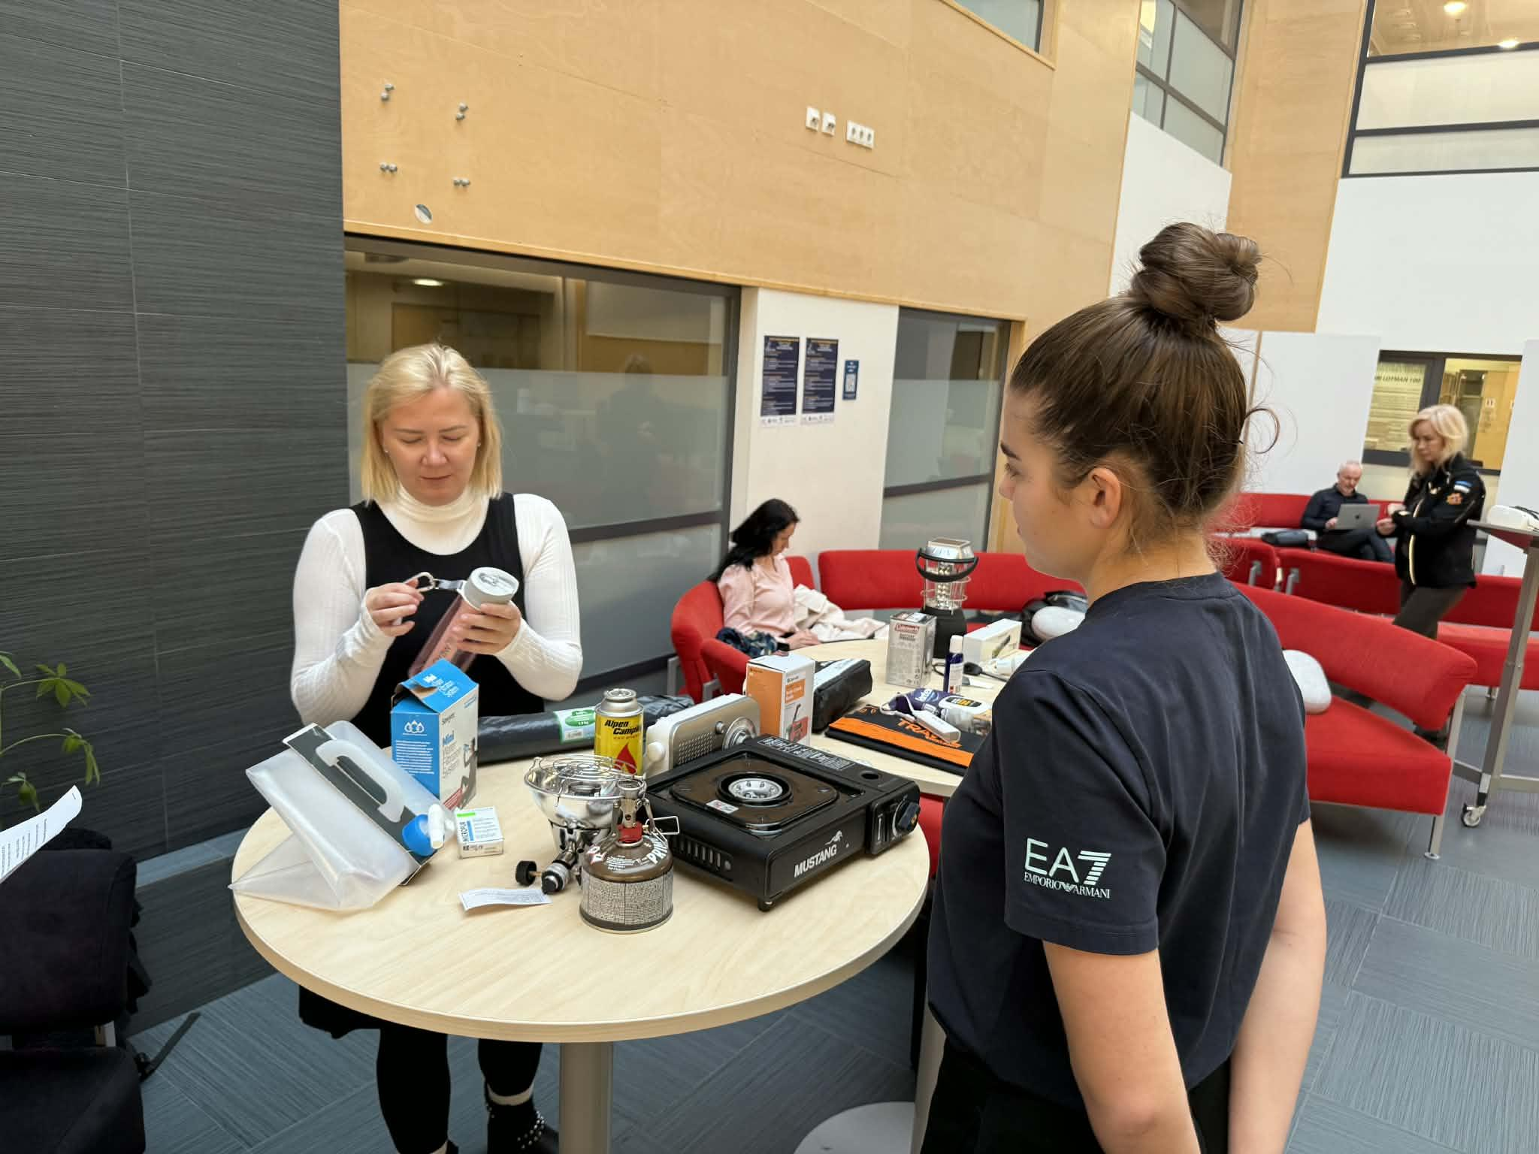
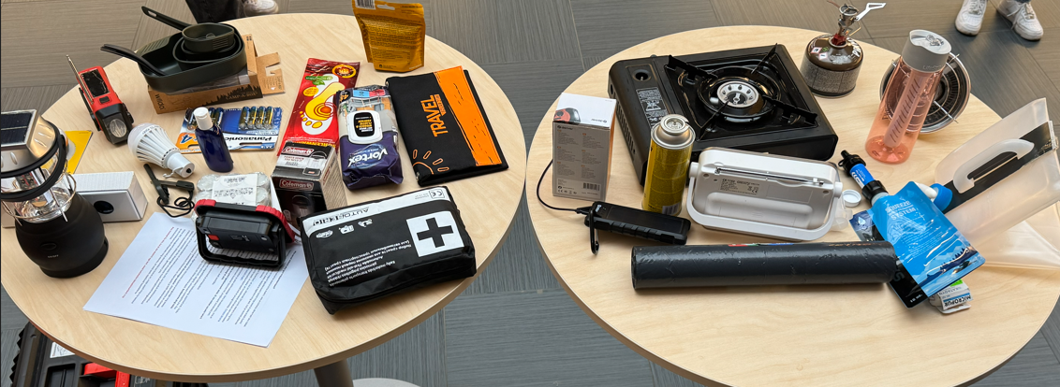
Töötuba pildis

Slide 16
Turundusmeeskond
Tanel Ronimois Rekreatsioonikorraldus
Lisbeth Soone Rekreatsioonikorraldus
Mei Sameli Euroopa nüüdiskeeled ja kultuurid
Siiri Häidma Psühholoogia
Ronan Raavik Kehakultuur
Airiin Aps Lastekaitse

Slide 17
Turundusmeeskonna eesmärgid
Informeerida Tallinna Ülikooli üliõpilasi ning töötajaid Ohutusnädala tegevustest ning praktilise meeskonna poolt välja töötatud töötubadest
Viia läbi sotsiaalmeediakampaania suunitlusega ülikooliperele
Otsida projekti edukaks toimimiseks koostöövõimalusi ning sponsoreid
Hoolitseda projekti dokumentatsiooni eest

Slide 18
Turundusmeeskonna tegevused pildis
https://www.instagram.com/stories/highlights/17854799277565332/?hl=en

Slide 19
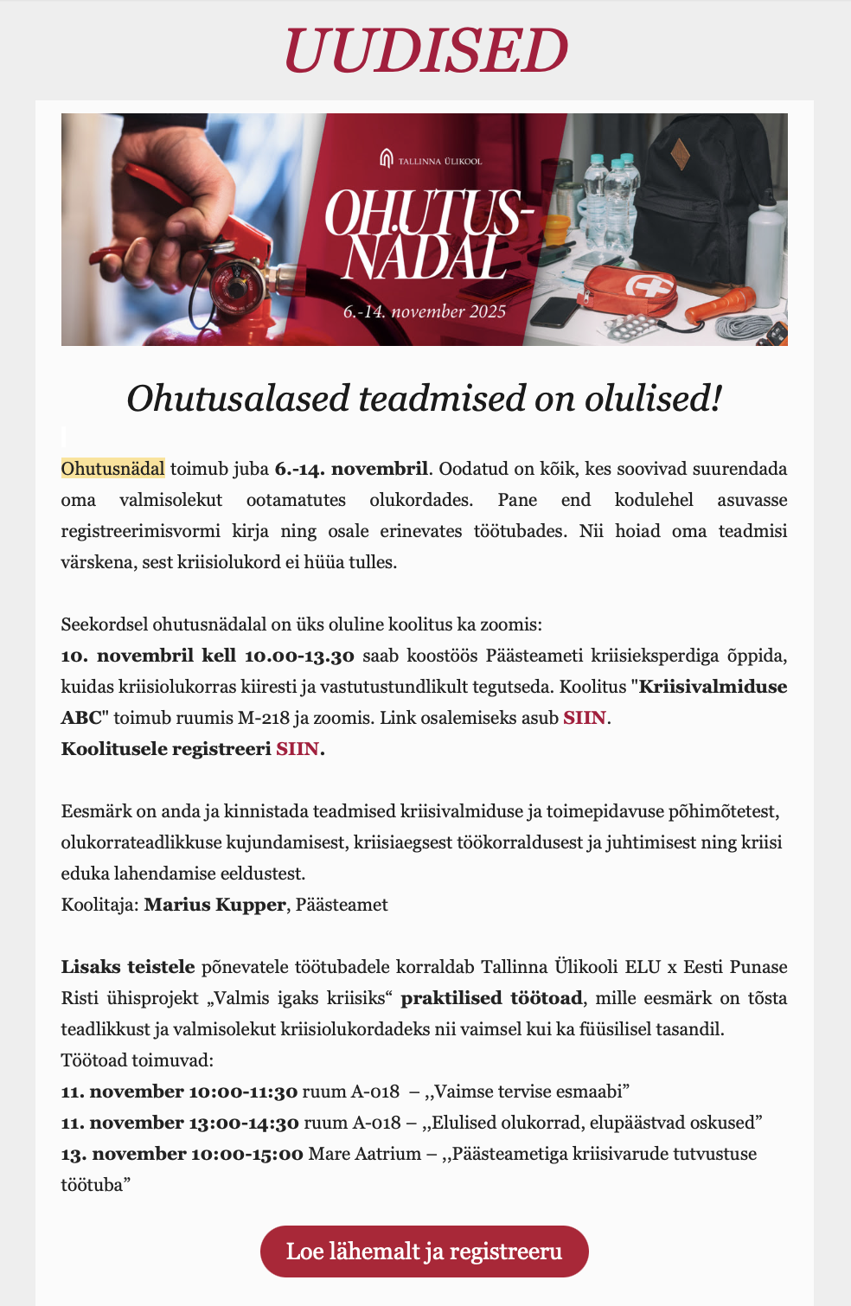
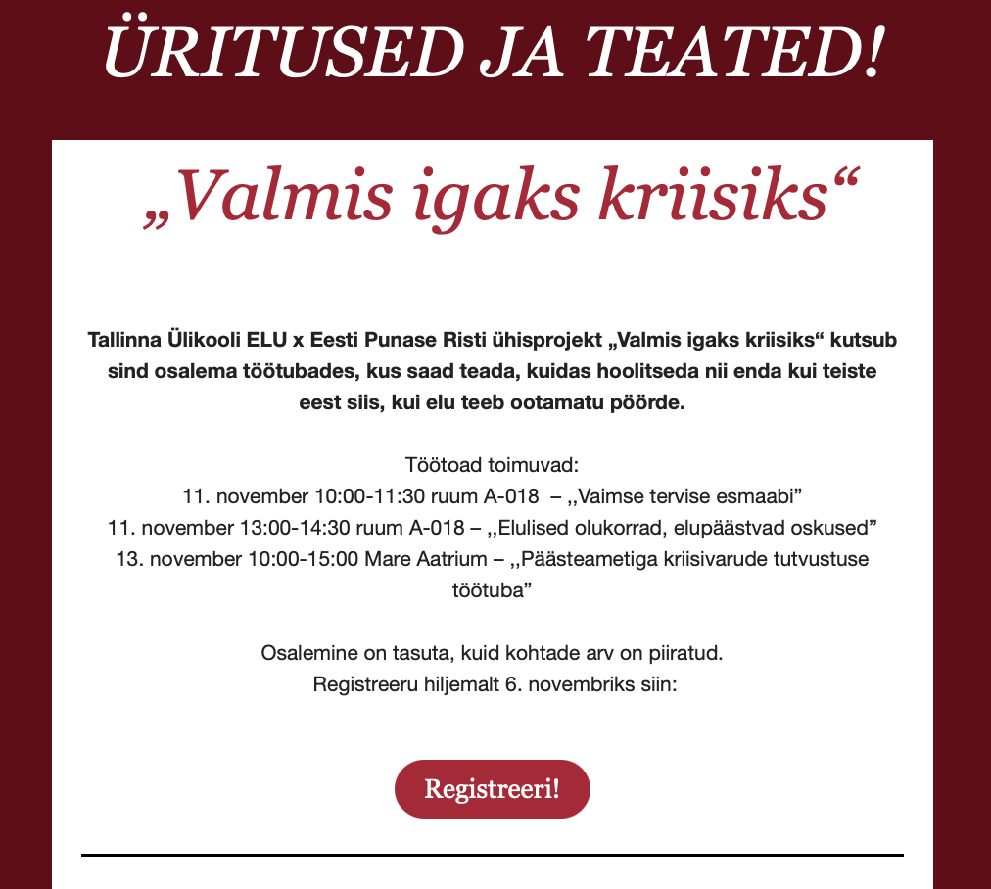
Turundusmeeskonna tegevused pildis
kuvatõmmised Tallinna Ülikooli Tudengite infokiri (03.11.2025) ja töötajate Nädalainfo (04.11–10.11.2025)

Slide 20
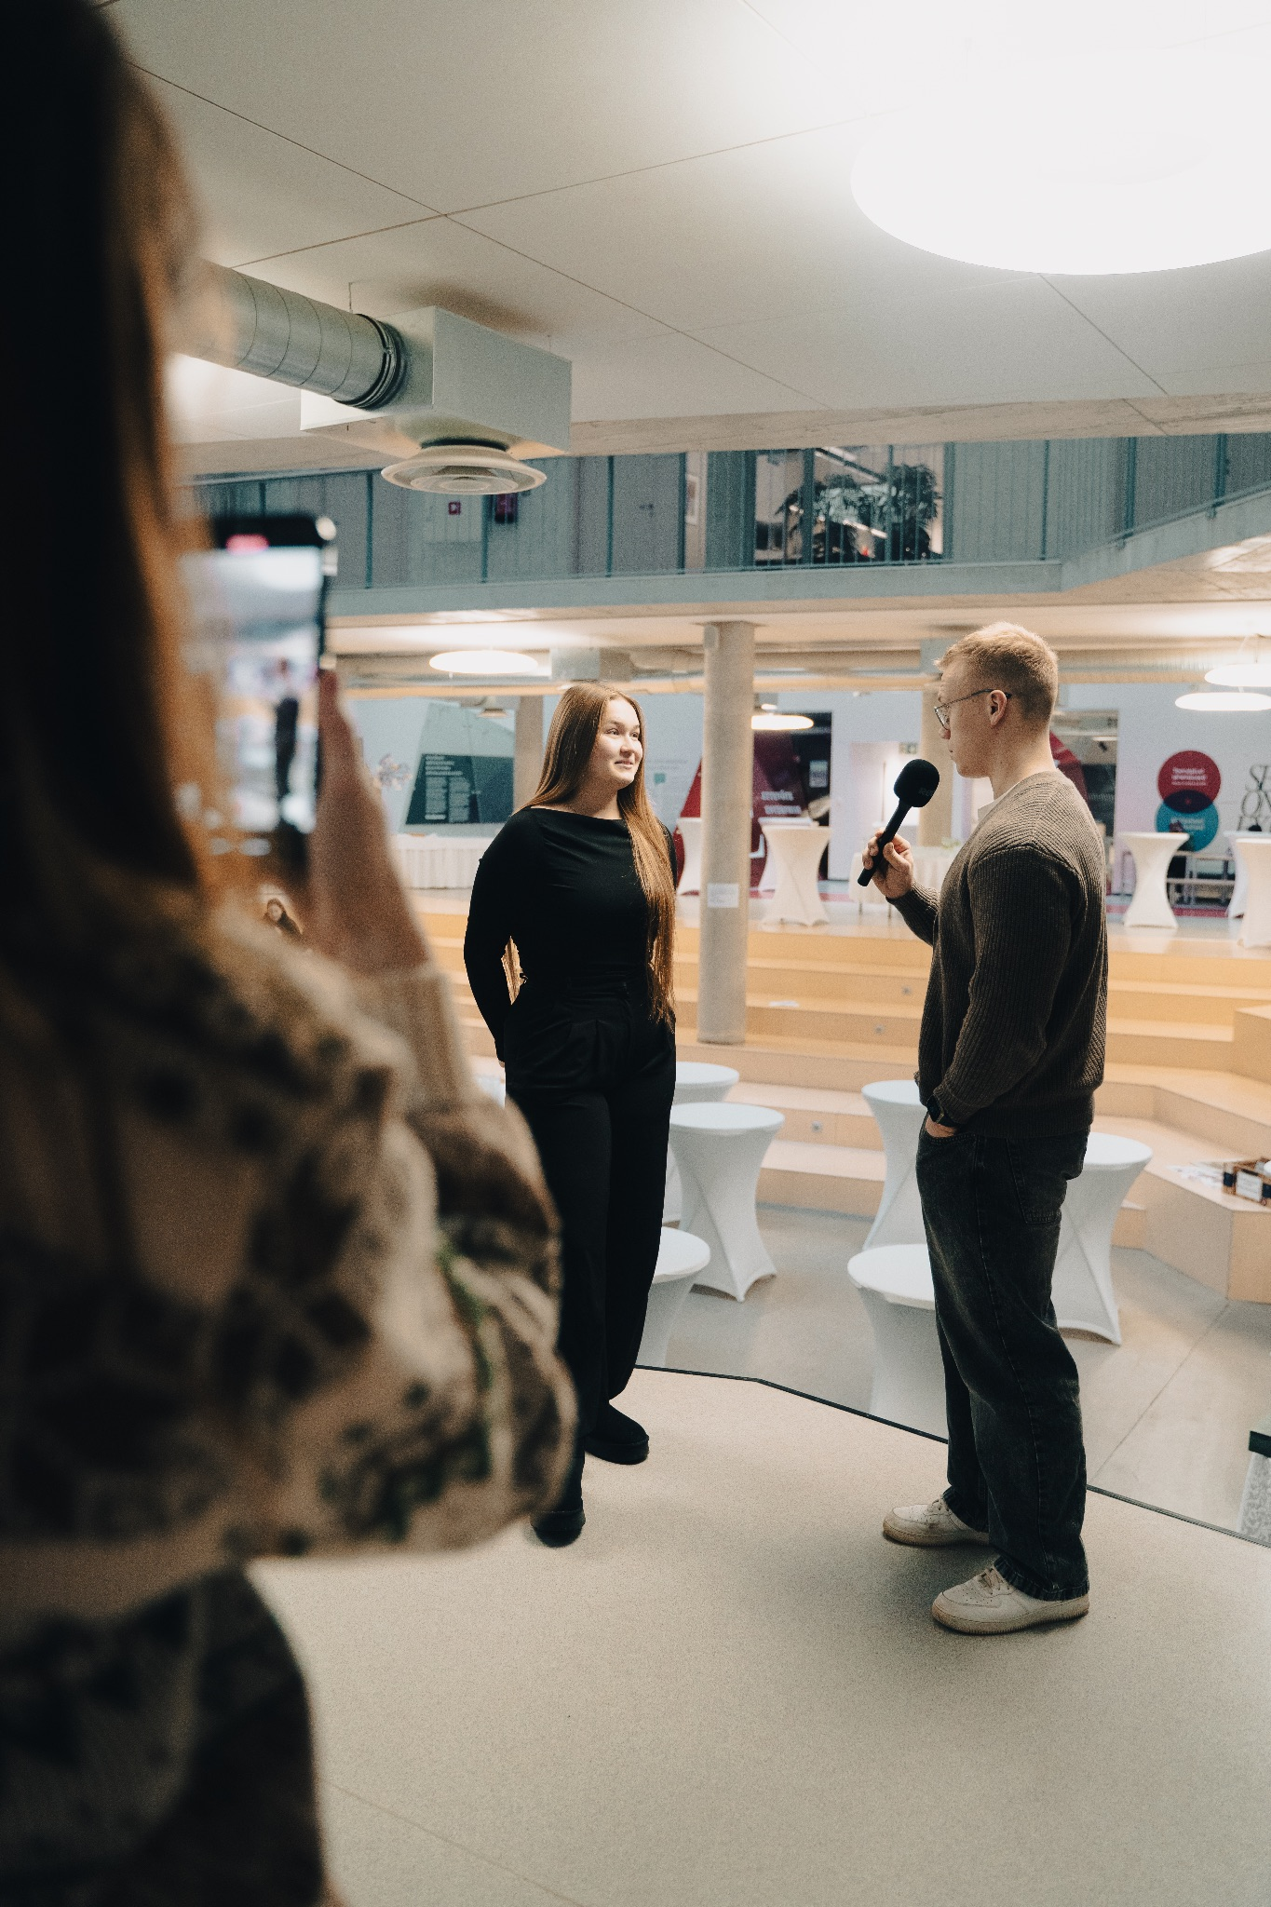
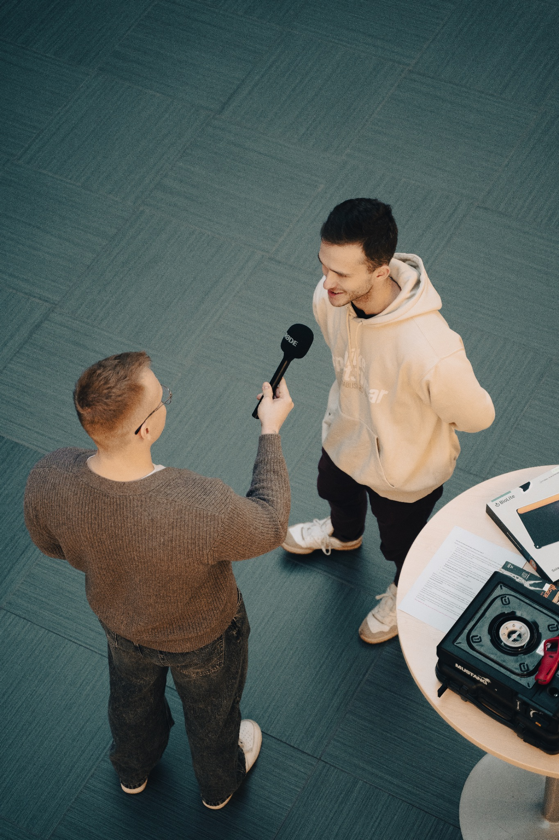
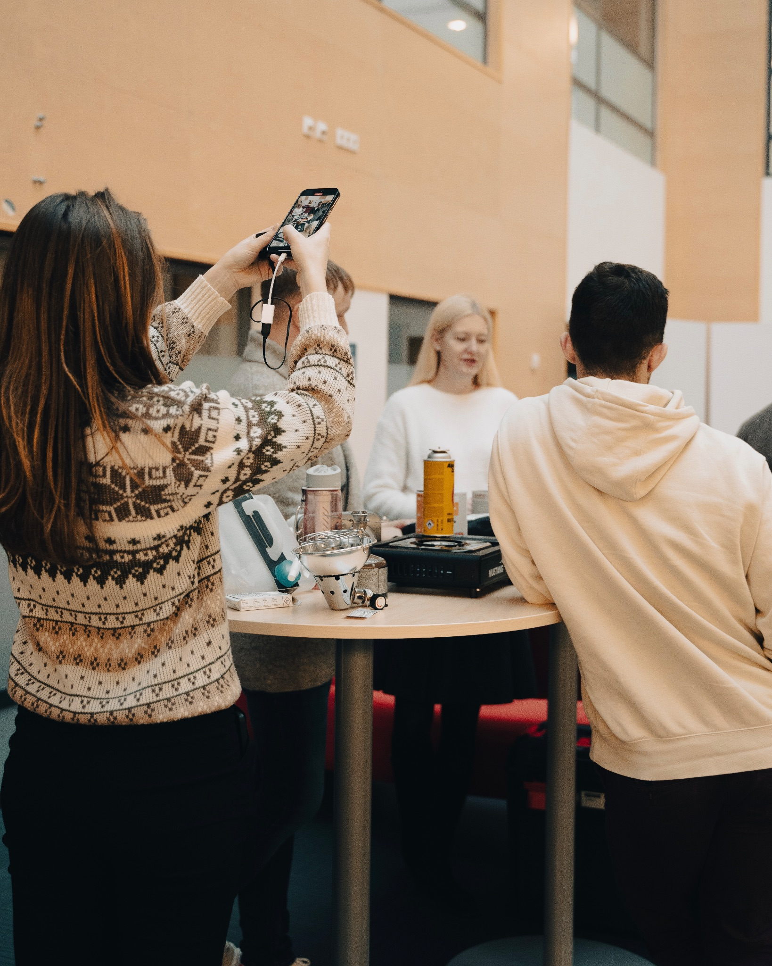
Turundusmeeskonna tegevused pildis

Slide 21
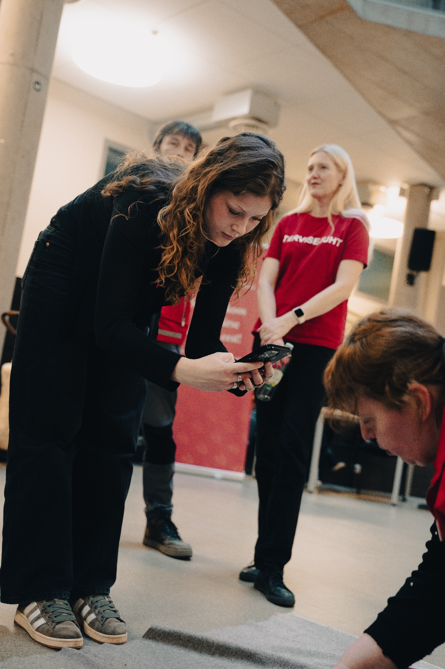
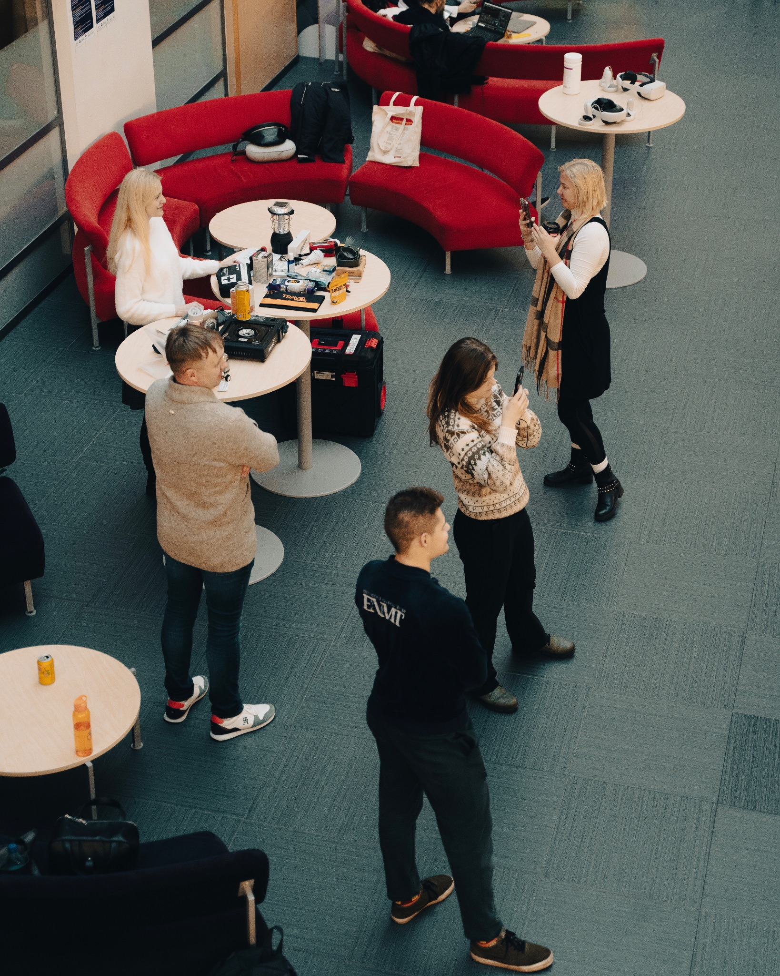
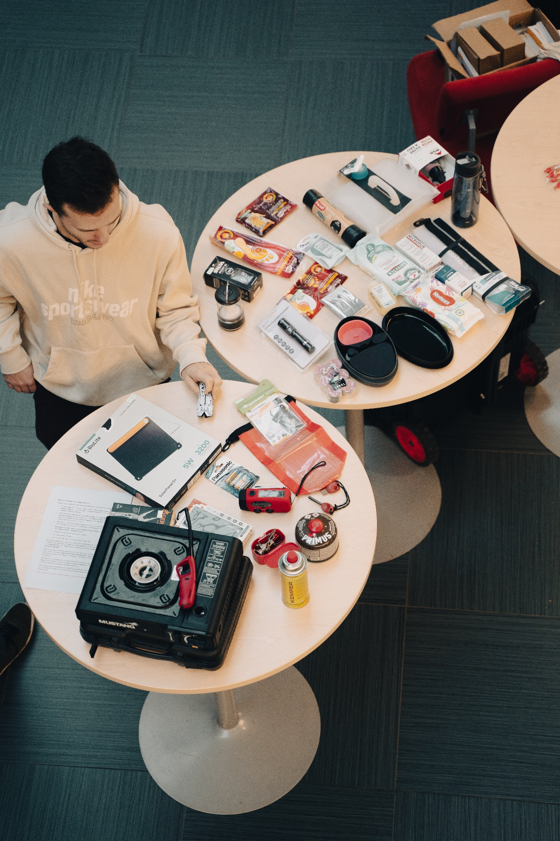
Turundusmeeskonna tegevused pildis

Slide 22
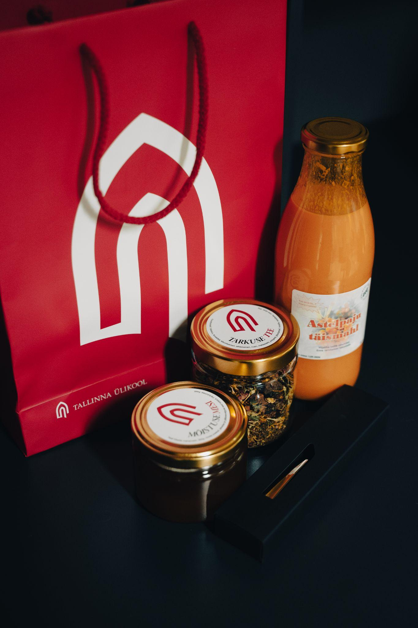
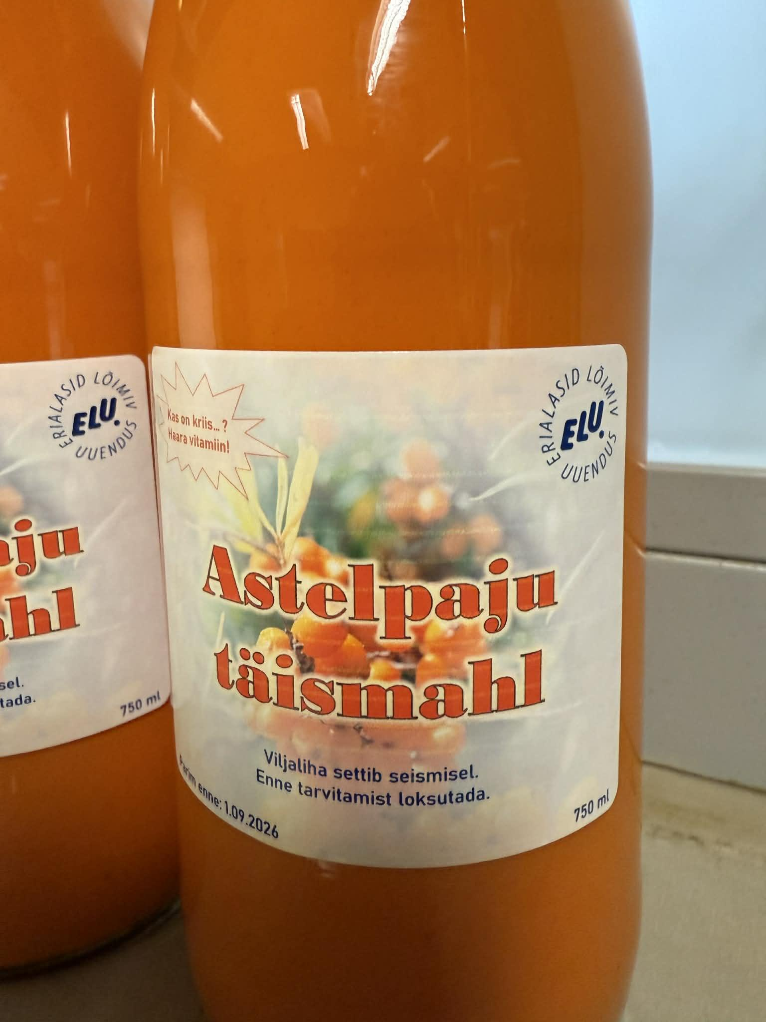

Slide 23
Õppetunnid
praktilised töötoad ja situatsiooniõpe toetavad kriisideks valmistumisel teemade mõistmist ja oskuste omandamist tõhusamalt kui ainult teoreetilised materjalid
valdkonna spetsialistide kaasamine suurendab töötubade sisulist kvaliteeti ja usaldusväärsust
instagram takeover oli edukas ning jõudis päeva jooksul keskeltläbi 930-1600 ülikooli konto külastajani
praktiliste ja digitaalsete tegevuste kombineerimine suurendab projekti nähtavust, kuid vajab põhjalikku eeltööd ning temaatilise loojutustuse baaskoolitust
vältimaks ürituse toimumise ajal möödarääkimisi, on hädavajalik varakult planeeritud koostöö ülikooli-siseste struktuuriüksustega, kuna üliõpilased ei pruugi olla teadlikud kõikidest ülikooliruumidega seotud peendetailidest

Slide 24
TÄNAME KUULAMAST

